Slide 1
Единый день ГТО

Slide 2
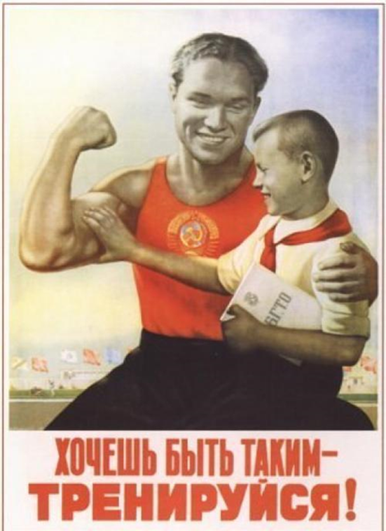
Что такое ГТО?
«Готов к труду и обороне» - это программа физической и культурной подготовки, которая основывалась на единой и поддерживаемой государством системе патриотического воспитания населения.

Slide 3
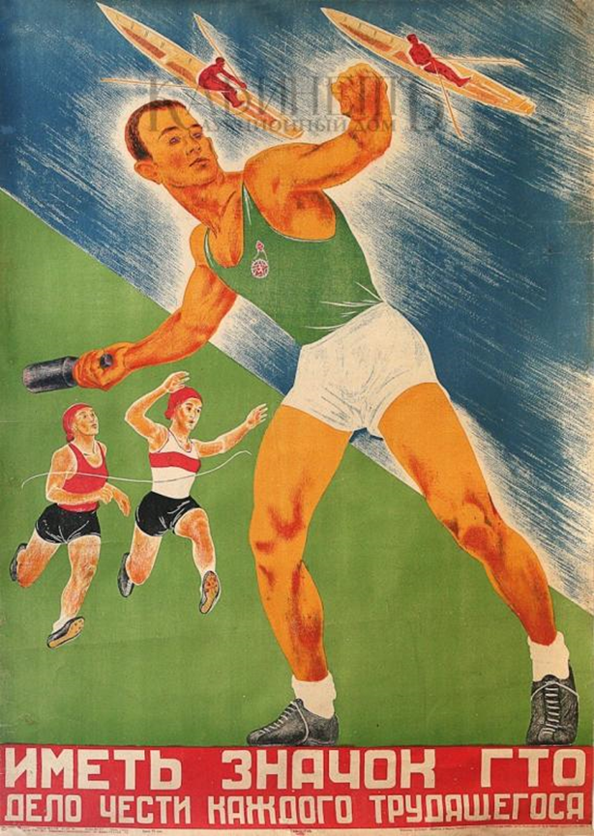
История возникновения комплекса ГТО
В 1927 году в СССР создается самая крупная из специализированных общественных организаций – Общество содействия обороне, авиационному и химическому строительству (ОСОАВИАХИМ).
По всей стране под эгидой ОСОАВИАХИМа строятся тиры, стрельбища, создаются аэроклубы и военно-спортивные кружки, где молодежь осваивает специальности радиста, телеграфиста, парашютиста, моториста, санитара, медсестры, пилота и др.

Slide 4
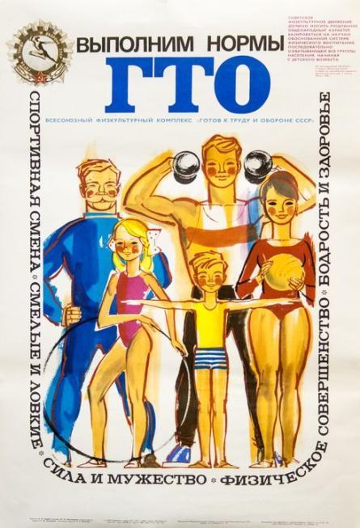
Первый комплекс ГТО
По поручению Всесоюзного совета физической культуры при ЦИК СССР был разработан проект комплекса ГТО, который 11 марта 1931 года после общественного обсуждения был утвержден и стал нормативной основой системы физического воспитания для всей страны.

Slide 5
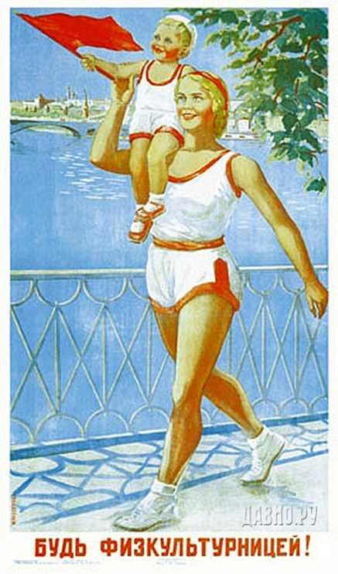
Первый комплекс ГТО
К испытаниям на получение значка «Готов к труду и обороне» первоначально допускались мужчины не моложе 18 лет и женщины не моложе 17 лет. Особым условием было удовлетворительное состояние здоровья. Определял его врач, который устанавливал, что сдача норм по данному комплексу не принесет ущерба здоровью человека. К соревнованиям допускались физкультурники, организованные в коллективы, и физкультурники-одиночки. Для проведения практических испытаний они распределялись на отдельные группы по полу и возрасту.

Slide 6
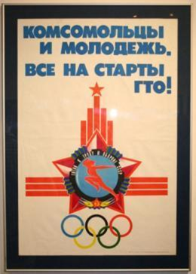
Первый комплекс ГТО
Первый комплекс ГТО состоял всего из одной ступени и предполагал выполнение 21 испытания, 15 из которых носили практический характер:
- бег на 100, 500 и 1000 метров;
- прыжки в длину и высоту;
- метание гранаты;
- подтягивание на перекладине;
- лазание по канату или шесту;
-поднимание патронного ящика весом в 32 килограмма и безостановочное передвижение с ним на расстоянии 50 метров;
- плавание;
- умение ездить на велосипеде или умение управлять трактором, мотоциклом, автомобилем;
- умение грести 1 км;
- лыжи на 3 и 10 км;
- верховую езду и продвижение в противогазе на 1 км.

Slide 7
Плакаты ГТО

Slide 8
Плакаты ГТО

Slide 9
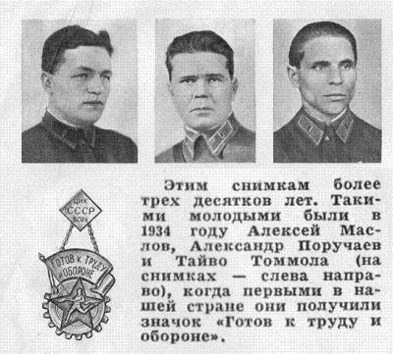
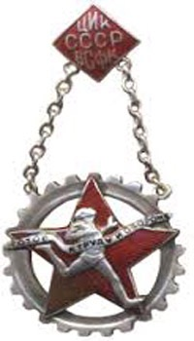
Значки ГТО 1931-1936 годов (I иII ступень)

Slide 10
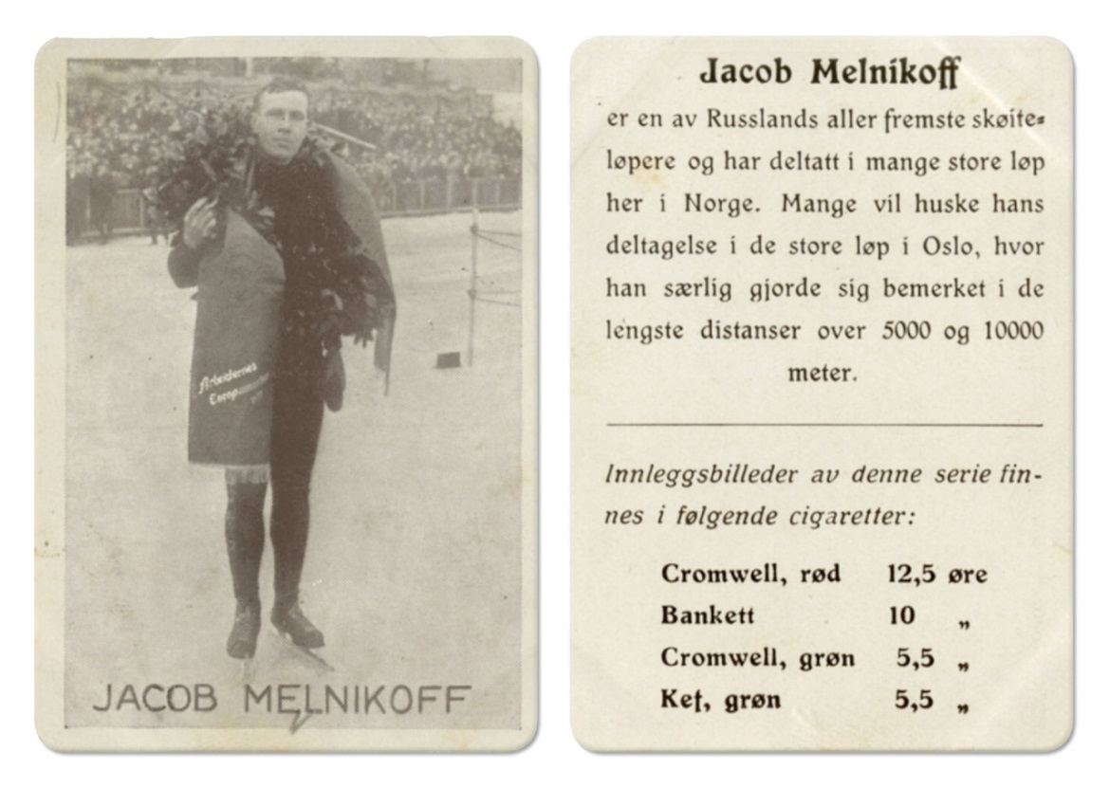
Первый комплекс ГТО
Первым обладателем знака ГТО I ступени стал знаменитый конькобежец Яков Федорович Мельников, первый заслуженный мастер спорта СССР чемпион России 1915 года, чемпион РСФСР 1918, 1919 и 1922 годов; чемпион СССР 1924, 1927-28, 1932-35 годов; чемпион Европы 1927 года по конькобежному спорту.

Slide 11
Комплекс ГТО и Великая Отечественная Война
Благодаря ГТО миллионы советских людей получили навыки маршевой, лыжной, стрелковой подготовки, плавания, метания гранат, преодоления водных преград и препятствий. Это помогло им в минимальные сроки овладеть военным делом, стать снайперами, разведчиками, танкистами, летчиками. Скромный значок ГТО для многих из них стал первой наградой, к которой позднее добавились ордена за трудовые и боевые заслуги.

Slide 12
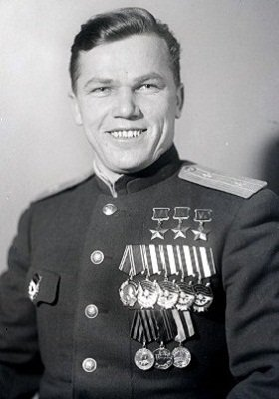
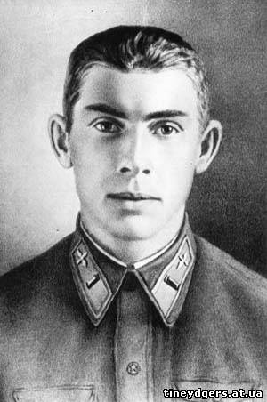
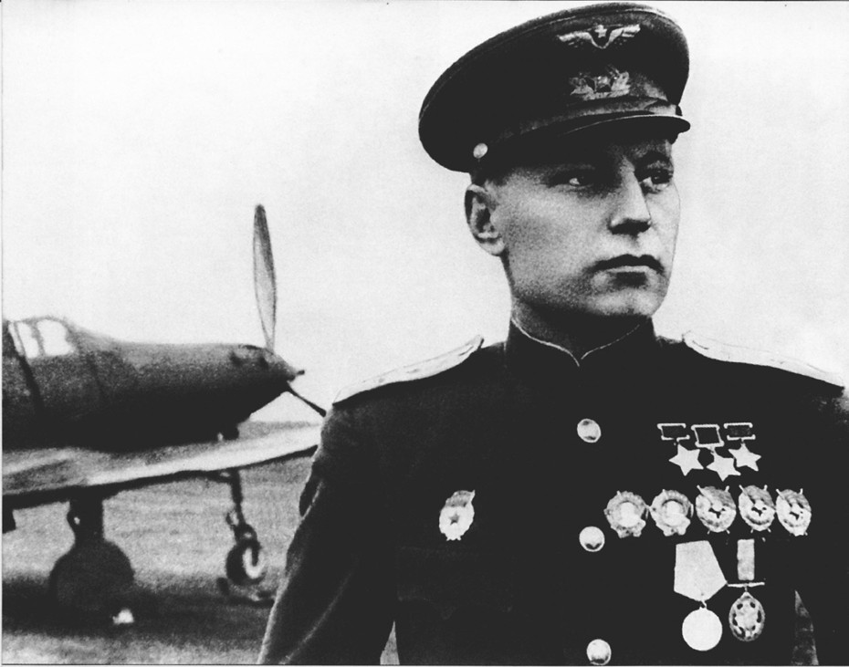
Комплекс ГТО и Великая Отечественная Война
Обладателями значков II ступени ГТО были герои Великой Отечественной войны:
летчики Иван Кожедуб, Александр Покрышкин, Николай Гастелло

Slide 13
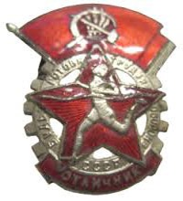
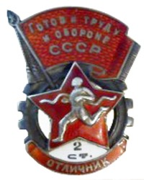
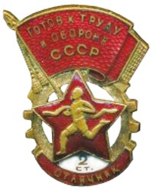
Значки ГТО времен Великой Отечественной войны
Значок ГТО 1 ступени
Значки ГТО 1 и 2 ступеней 1946 – 1961годов

Slide 14
Комплекс ГТО в советское время
Введенный в 1972 году новый комплекс ГТО позволил улучшить массовую физкультурно-спортивную работу в каждом коллективе, в спортивном клубе и в целом по стране.
Расширились возрастные рамки комплекса: добавились ступени для школьников 10 - 13 лет и трудящихся 40 -60 лет.

Slide 15
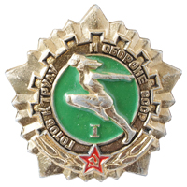
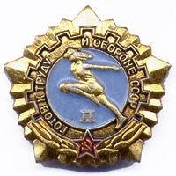
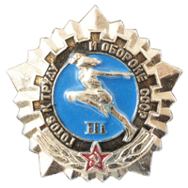
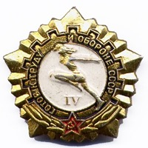
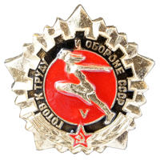
Комплекс ГТО в СССР
При выполнении нормативов Комплекса ГТО участники награждались серебряными и золотыми знаками отличия, для 5-й ступени предусматривался только золотой значок, а для 4-й, кроме того, золотой с отличием.

Slide 16
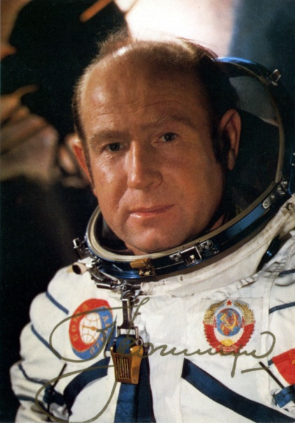
Комплекс ГТО в СССР
В 1973 году при Спорткомитете СССР создан Всесоюзный совет по работе наиболее массового привлечения граждан к сдаче комплекса ГТО. Председателем Совета был назначен лётчик-космонавт СССР Алексей Архипович Леонов.

Slide 17
Комплекс ГТО в СССР
К началу 1976 года свыше 220 миллионов человек имели значки ГТО.
В начале 1977г. во все пять ступеней были добавлены нормативы по спортивному ориентированию.
Нормативы комплекса ГТО стали инструментом, благодаря которому каждый гражданин мог проверить уровень своего физического развития.

Slide 18
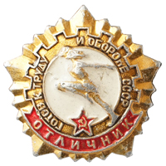
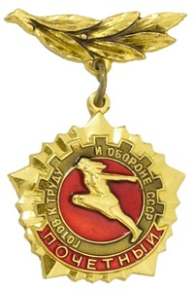
Комплекс ГТО в СССР
Значок «Отличник ГТО» вручался тем, кто сдал нормативы на золотой значок IV ступени комплекса 1972 года «Физическое совершенство» и имел один 1-й или два 2-х спортивных разряда в любом виде спорта.
«Почетный знак ГТО» вручался тем, кто выполнял нормативы в течение нескольких лет подряд.

Slide 19
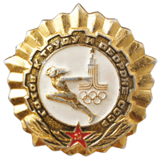
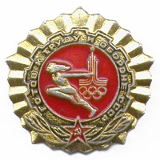
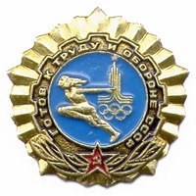
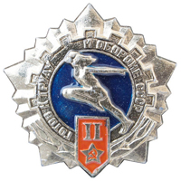
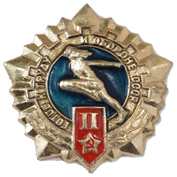
Комплекс ГТО в СССР
В 1980 году была выпущена специальная серия значков ГТО, посвящённая Играм XXII Олимпиады в Москве
В начале 1985 года в Комплекс ГТО был внесен очередной пакет с изменениями. Теперь комплекс для взрослых состоял из 3 ступеней, а для школьников–из 4-х.

Slide 20
Комплекс ГТО в СССР
Распад Советского Союза повлек за собой более большую пропасть в работе над воспитанием физической активности граждан. Юридически Комплекс ГТО не был упразднен, однако фактически он прекратил свое существование в 1991 году.
В 1991 году 60 летняя история комплекса замерла…

Slide 21
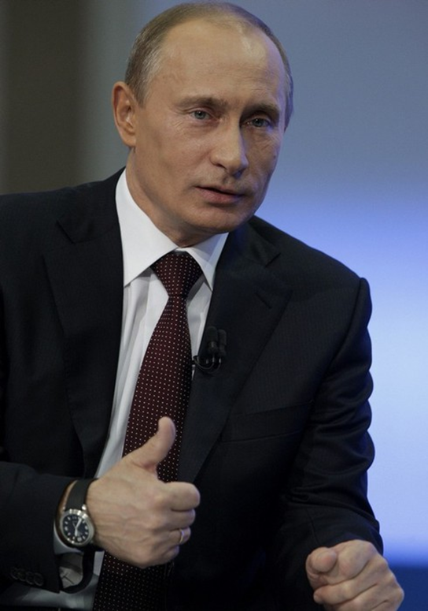
Новейшая история ГТО
24 марта 2016 г. исполнился 2 годф со дня принятия Указа Президента Российской Федерации от 24 марта 2014 г. №172 «О Всероссийском физкультурно-спортивном комплексе «Готов к труду и обороне» (ГТО)».

Slide 22
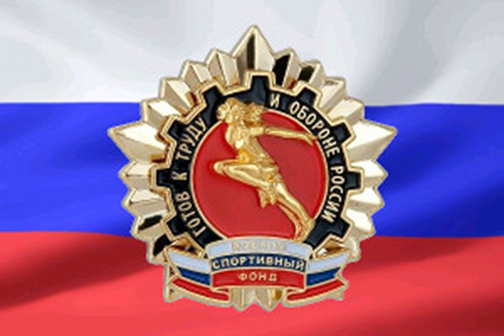
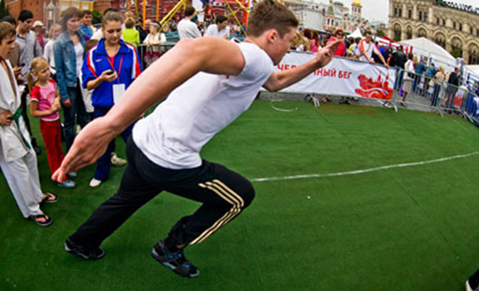
Горжусь тобой, Отечество!
Обновленная расшифровка ГТО звучит как: «Горжусь тобой, Отечество!»
Это название-призыв оказалось более личным, более теплым, в нем напрямую упоминается святое для русского человека слово «Отечество.

Slide 23
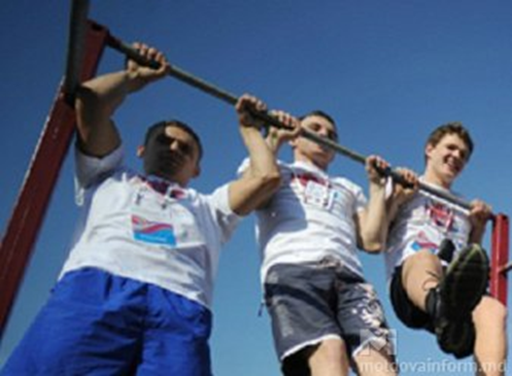
Ступени ГТО
При сдаче норм ГТО существует несколько ступеней:
I ступень – школьники 6-8 лет
II ступень – школьники 9-10 лет
III ступень – школьники 11-12 лет
IV ступень –школьники 13-15 лет
V ступень –школьники 16-17 лет

Slide 24
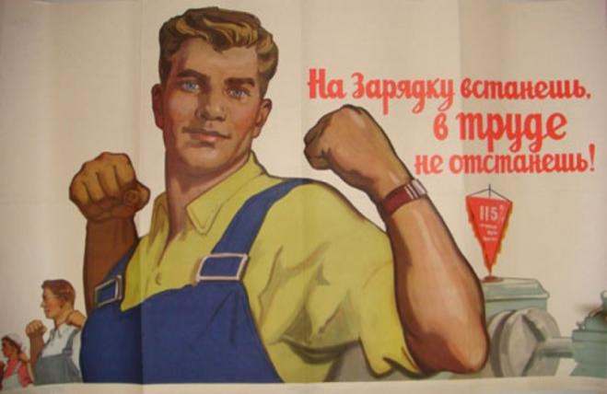
Ступени ГТО для мужчин
6 ступень – мужчины 18 – 29 лет
7 ступень – мужчины 30 – 39 лет
8 ступень – мужчины 40 – 49 лет
9 ступень – мужчины 50 – 59 лет
10 ступень – мужчины 60 – 69 лет
11 ступень – мужчины 70 лет и старше.

Slide 25
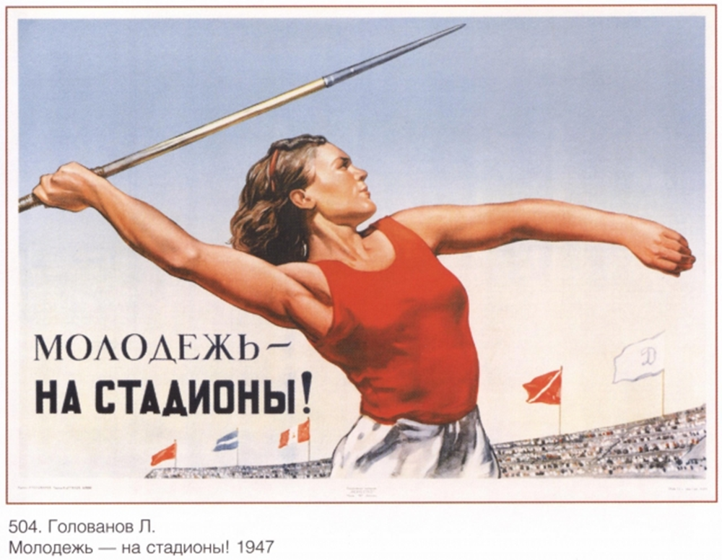
Ступени ГТО для женщин
6 ступень – женщины 18 – 29 лет
7 ступень – женщины 30 – 39 лет
8 ступень – женщины 40 – 49 лет
9 ступень – женщины 50 – 59 лет
10 ступень – женщины 60 – 69 лет
11 ступень – женщины 70 лет и старше.

Slide 26
Виды испытаний (обязательные)
Челночный бег 3X10 м (сек) или бег на 30 м (сек)
Смешанное передвижение 1 км
Прыжок в длину с места толчком двумя ногами (см)
Подтягивание из виса на высокой перекладине или подтягивание из виса лёжа на низкой перекладине (кол-во раз)
Сгибание и разгибание рук в упоре лежа на полу(кол-во раз)
Наклон вперед из положения стоя с прямыми ногами на полу (достать пол)

Slide 27
Виды испытаний (по выбору)
Метание теннисного мяча в цель (кол – во раз)
Бег на лыжах (мин., сек.) или
кросс по пересеченной местности .
Плавание без учета времени (м)
Метание мяча 150 г
Стрельба из пневматической винтовки.
Туристический поход.

Slide 28
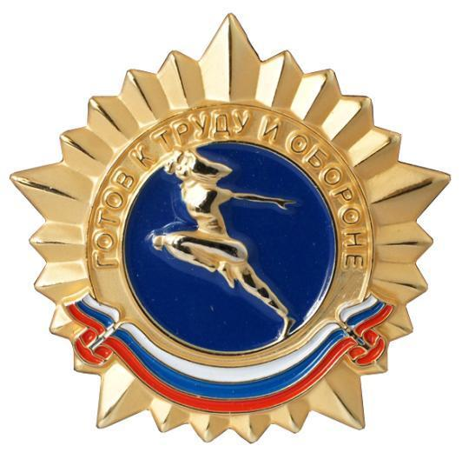
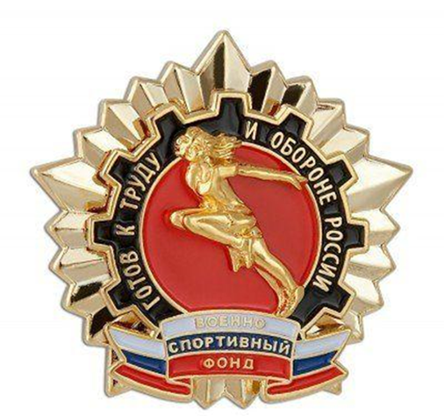
Новейшая история ГТО
Выполнившие нормативы комплекса будут отмечены золотыми, серебряными или бронзовыми знаками отличия, а также получат массовые спортивные разряды и звания.
Обладание такими знаками отличия даст бонусы при поступлении в высшие учебные заведения.

Slide 29
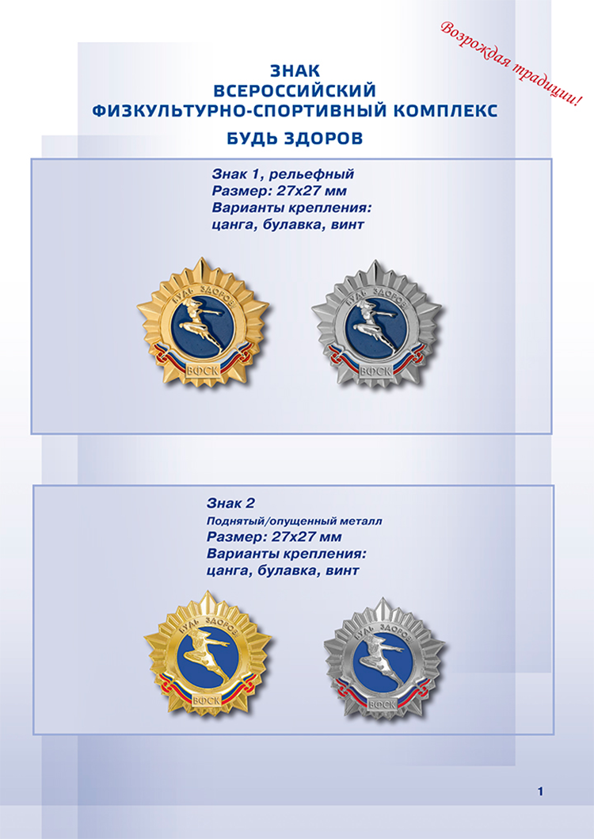

Slide 30
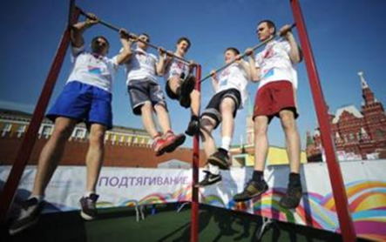
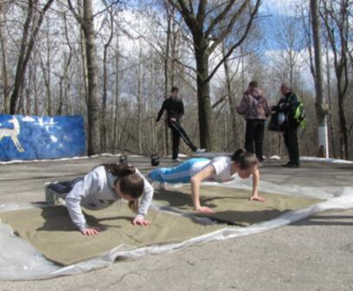
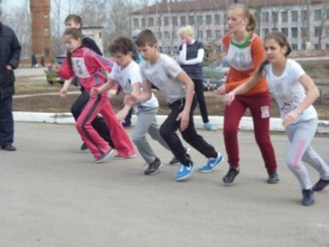
Сдать ГТО совсем непросто,
Ты ловким, сильным должен быть,
Чтоб нормативы победить,
Значок в итоге получить.
Пройдя же все ступени вверх -
Ты будешь верить в свой успех.
И олимпийцем можешь стать,
Медали точно получать.

Slide 32
Вперёд, к победам!

